Slide 1
蛹虫草胶囊的功效与作用
柏维生物科技有限公司

Slide 2
目录
蛹虫草胶囊基本介绍
止咳化痰功效分析
润肤防皱抗衰老作用阐述
保肺益肾养肝功能探讨
改善睡眠、增强免疫力及心血管功能
蛹虫草胶囊使用指南与注意事项
柏维生物科技有限公司

Slide 3
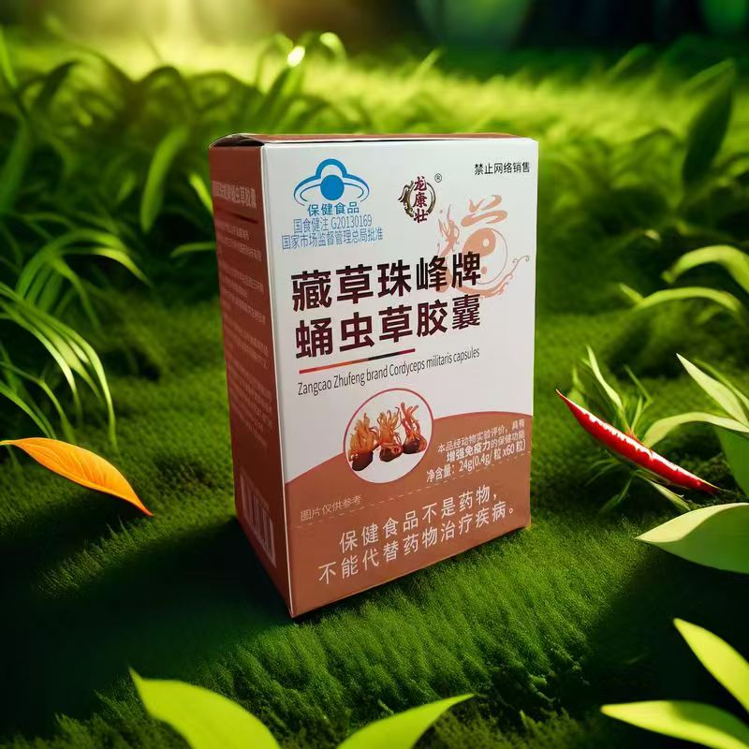
蛹虫草背景知识
蛹虫草是一种传统的中草药，具有悠久的历史，被广泛应用于中医保健领域。
01
02
近年来，随着人们对健康的关注度不断提高，蛹虫草的药用价值逐渐得到更深入的挖掘和研究。
蛹虫草胶囊作为蛹虫草的一种现代制剂形式，融合了传统智慧与现代科技，为人们提供了更为便捷、高效的保健选择。
03
柏维生物科技有限公司

Slide 4
01
蛹虫草胶囊基本介绍
柏维生物科技有限公司

Slide 5
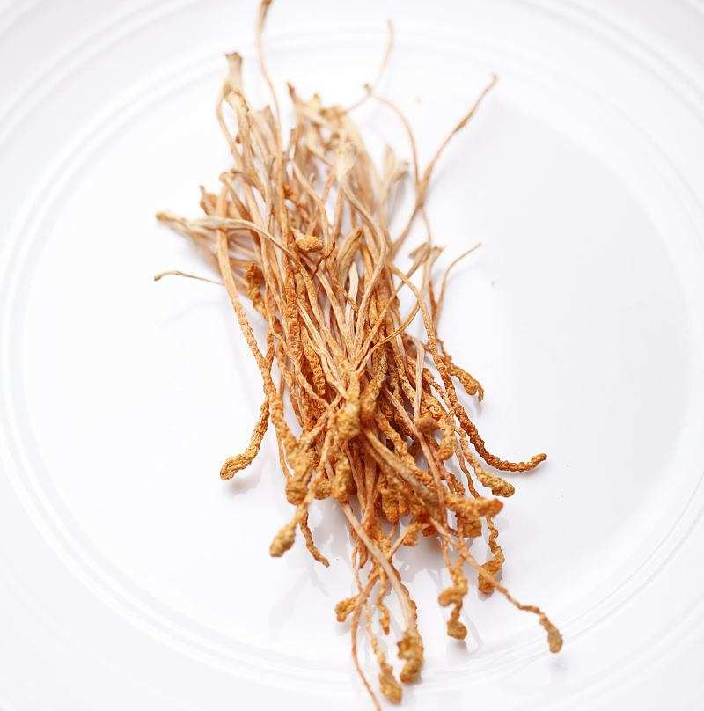
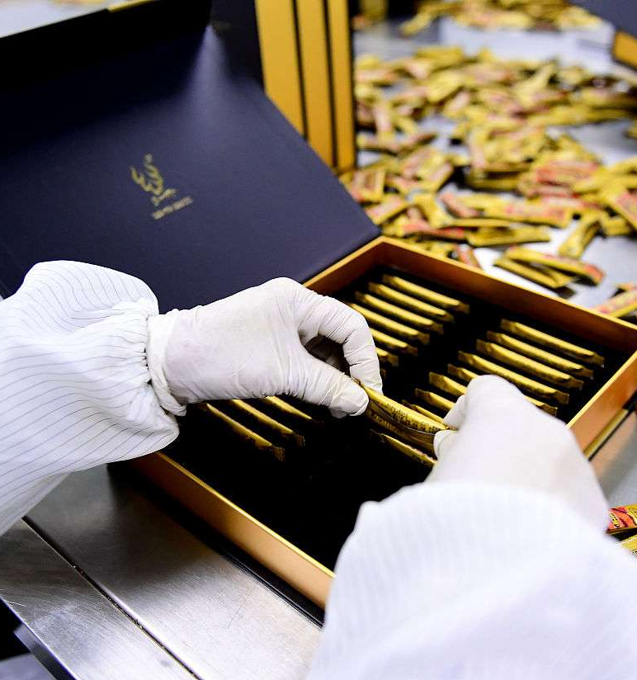
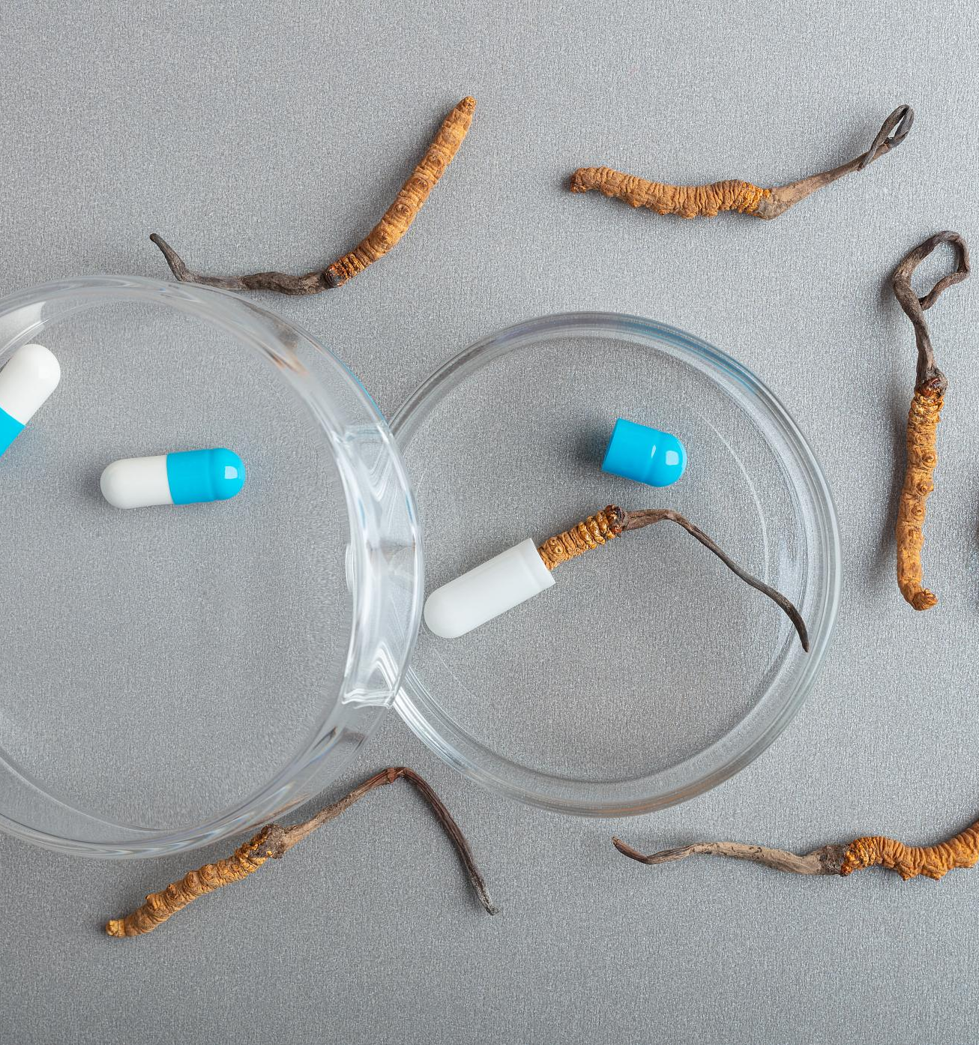
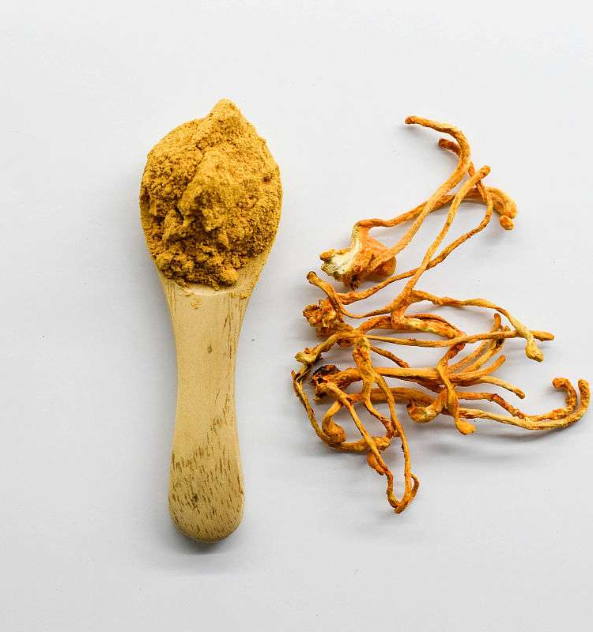
胶囊制剂的优势
01
02
03
04
胶囊制剂能够准确控制药物剂量，确保用药的安全性和有效性。
胶囊外壳能够保护药物成分免受外界环境的影响，从而确保药效的稳定。
胶囊剂携带方便，使用简单，适合现代快节奏的生活方式。
胶囊剂型能够减缓药物释放速度，使药效更加持久。
柏维生物科技有限公司

Slide 6
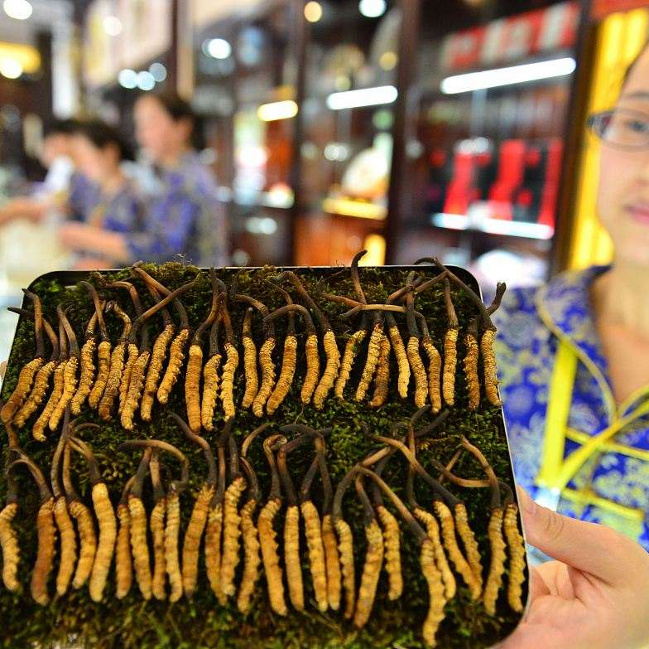
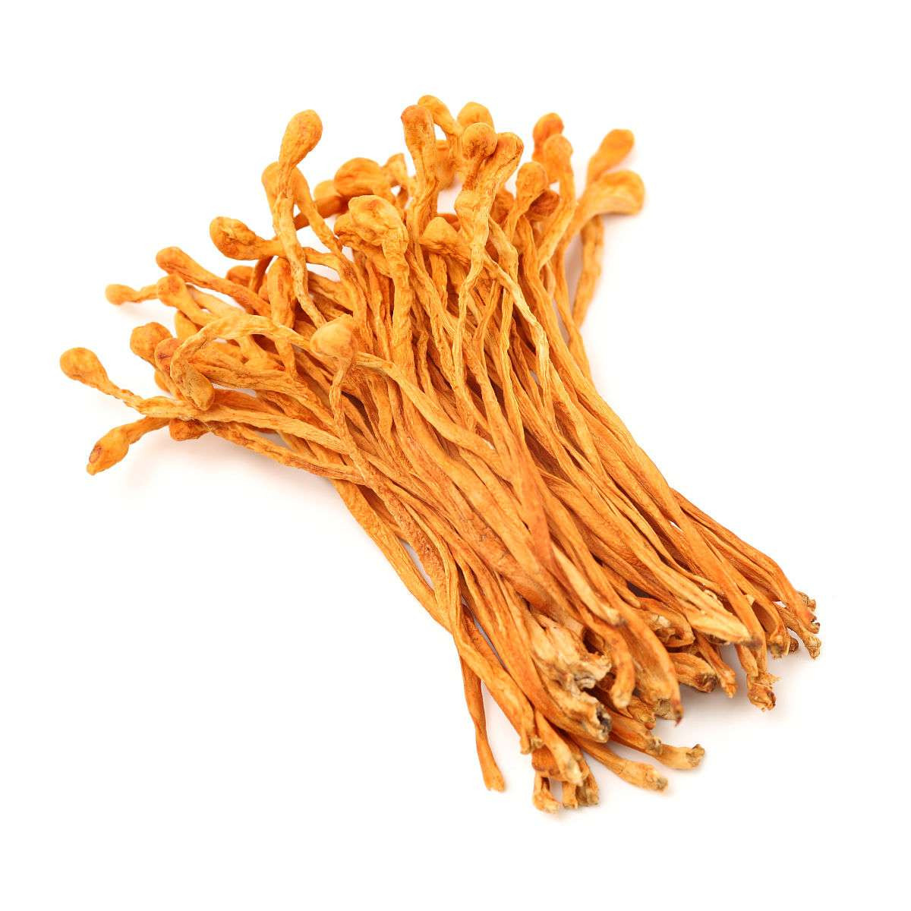
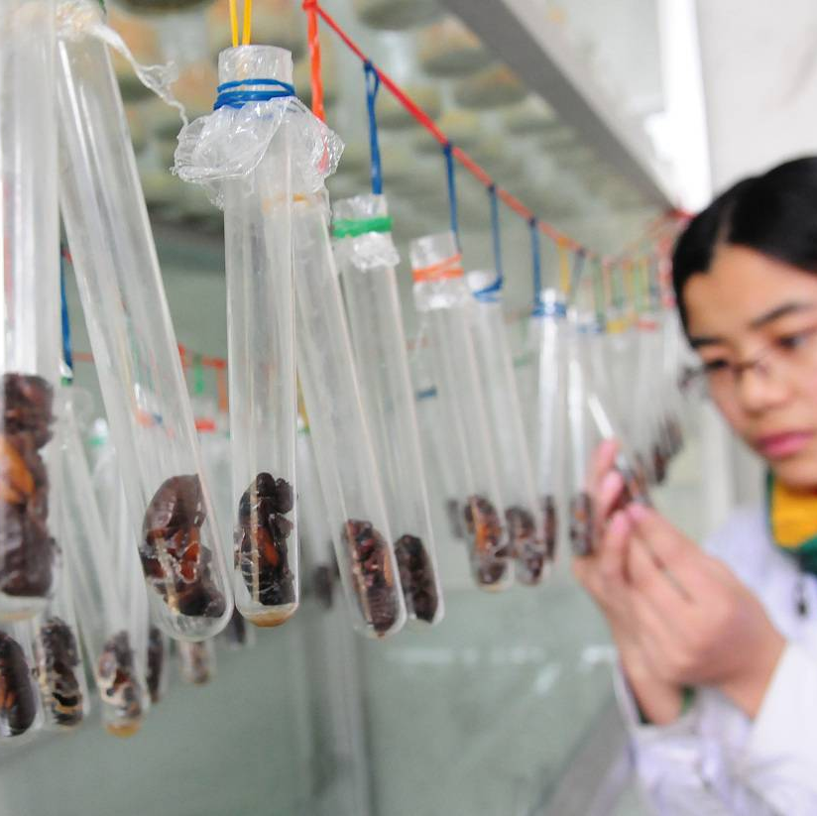
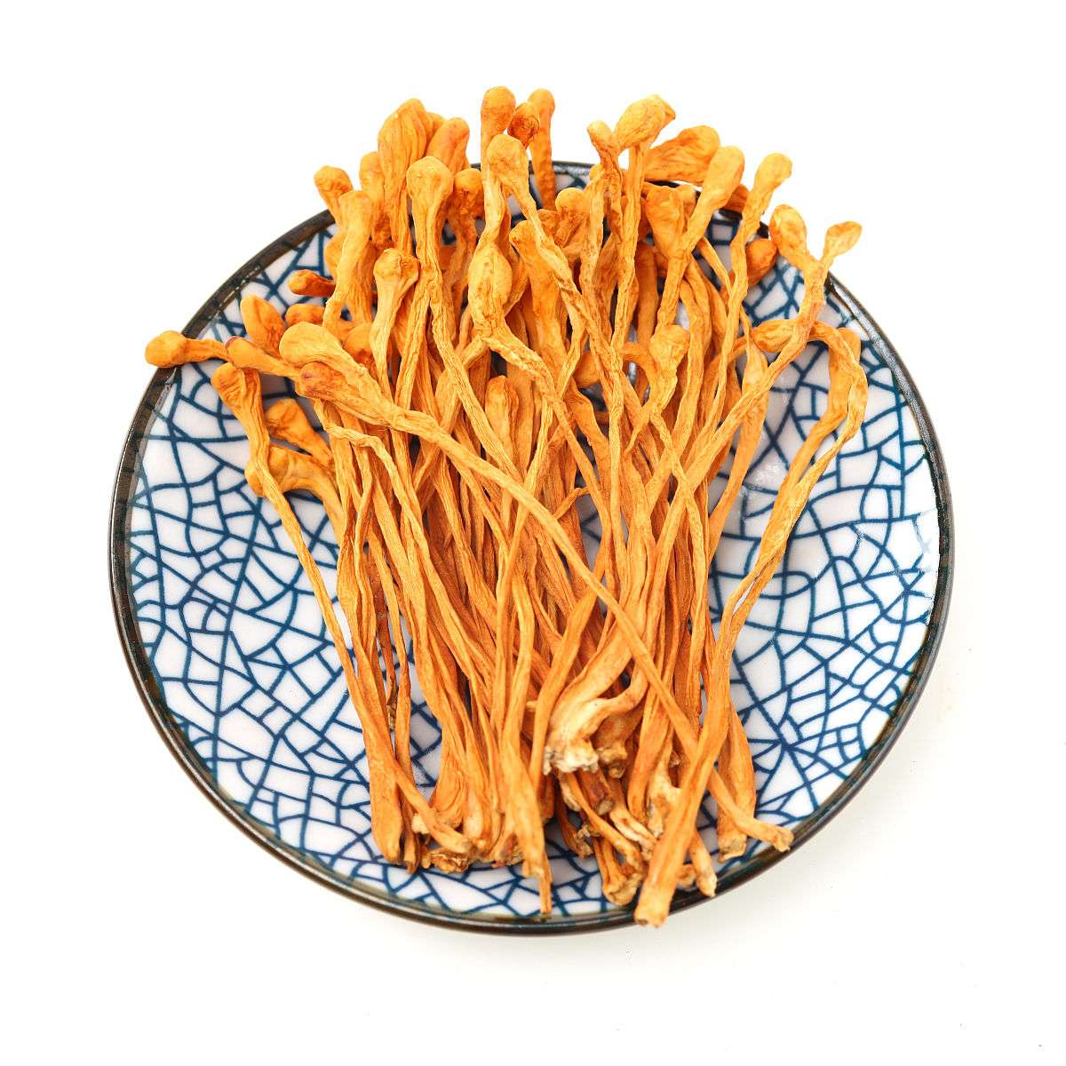
蛹虫草胶囊市场定位
蛹虫草胶囊定位于中高端保健品市场，以满足消费者对高品质生活的追求。
该产品主要针对注重健康、追求天然无副作用保健方式的消费群体。
蛹虫草胶囊凭借其独特的功效和制剂优势，在竞争激烈的保健品市场中脱颖而出，成为消费者的优选之一。
随着健康观念的普及和消费者对保健品认知的提升，蛹虫草胶囊的市场前景广阔，具有巨大的发展潜力。
柏维生物科技有限公司

Slide 7
02
止咳化痰功效分析
柏维生物科技有限公司

Slide 8
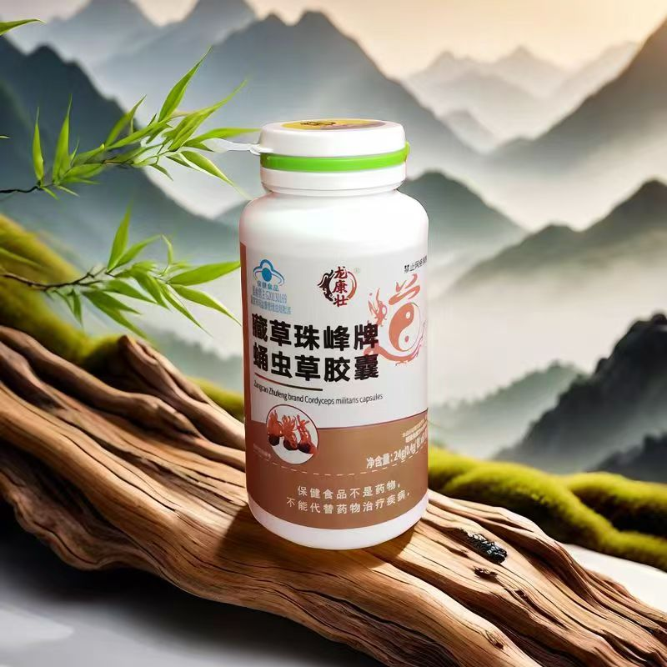
蛹虫草成分对咳嗽的抑制作用
1
蛹虫草中的活性成分
蛹虫草含有多种生物碱、多糖和甾醇类化合物，这些活性成分能够有效抑制呼吸道炎症，减少咳嗽反射。
镇咳机制的探讨
2
通过实验室研究和临床试验，发现蛹虫草的某些成分能够降低呼吸道黏膜的敏感性，从而减轻咳嗽症状。
与传统止咳药的比较
3
相较于一些传统的止咳药，蛹虫草胶囊具有更小的副作用和更好的耐受性，适合长期使用。
柏维生物科技有限公司

Slide 9
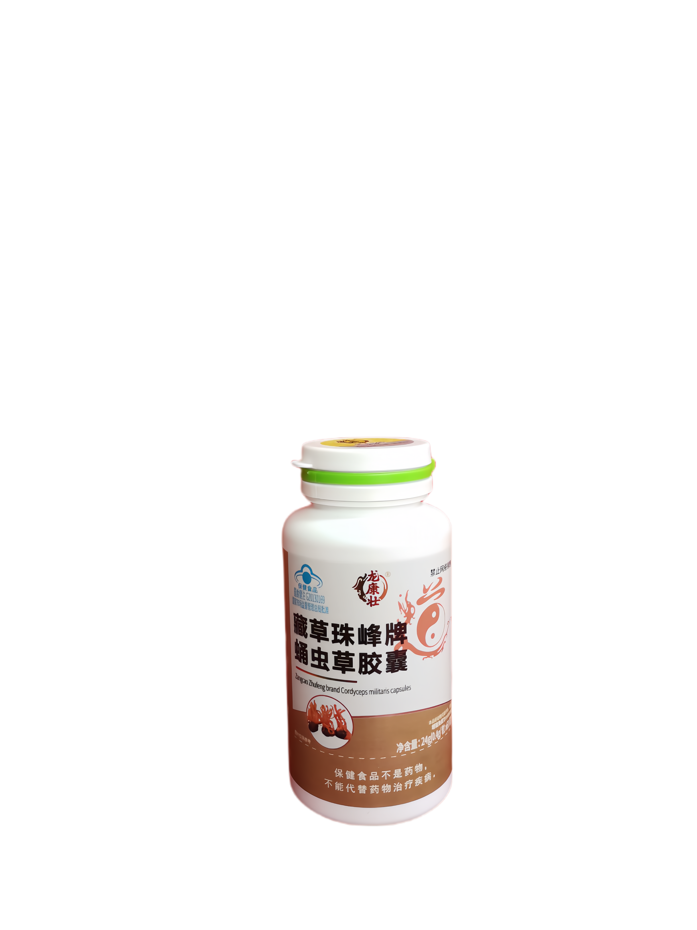
胶囊剂型在化痰方面的优势
胶囊的缓释效果
蛹虫草胶囊采用先进的制药技术，使药物在体内缓慢释放，保持稳定的血药浓度，从而持续发挥化痰作用。
提高药物稳定性
胶囊剂型能够保护药物免受胃酸和消化酶的破坏，确保药物在肠道内稳定释放并吸收。
便于携带和使用
胶囊剂型方便携带，使用简单，适合忙碌的现代生活节奏。
柏维生物科技有限公司

Slide 10
临床应用案例与效果评估
止咳化痰的显著疗效
在多项临床研究中，蛹虫草胶囊被证实能够显著改善咳嗽和咳痰症状，提高患者的生活质量。
与其他药物的联合应用
蛹虫草胶囊可以与其他药物联合使用，产生协同作用，提高治疗效果。
安全性与耐受性评估
长期的临床观察显示，蛹虫草胶囊具有良好的安全性和耐受性，适合广大患者使用。
柏维生物科技有限公司

Slide 11
03
润肤防皱抗衰老作用阐述
柏维生物科技有限公司

Slide 12
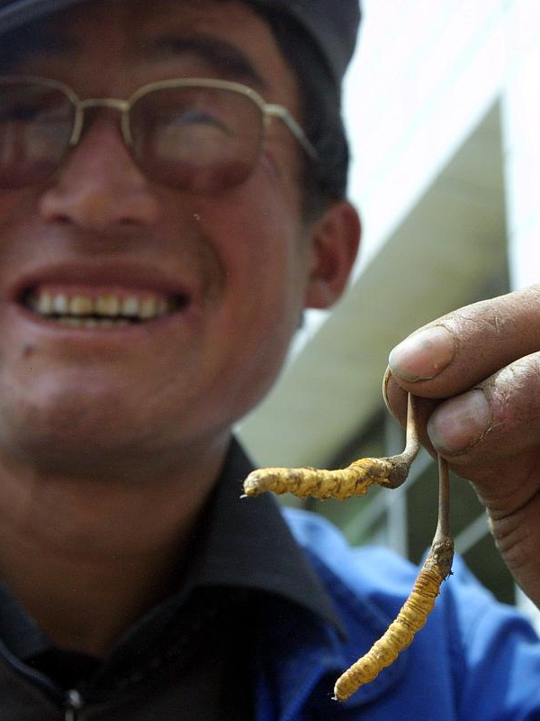
蛹虫草中的美容成分分析
01
多糖成分
蛹虫草含有丰富的多糖，这些多糖具有良好的保水性能，能有效锁住皮肤水分，增强皮肤弹性，从而起到润肤和防皱的作用。
02
氨基酸和肽类
蛹虫草中的氨基酸和肽类成分对皮肤具有极好的亲和性，易于被皮肤吸收。它们能够促进皮肤细胞的新陈代谢，修复受损皮肤组织，使皮肤更加光滑细腻。
03
维生素和矿物质
蛹虫草还富含维生素和矿物质，这些营养成分能够滋养皮肤，抗氧化，延缓衰老，使皮肤保持年轻态。
柏维生物科技有限公司

Slide 13
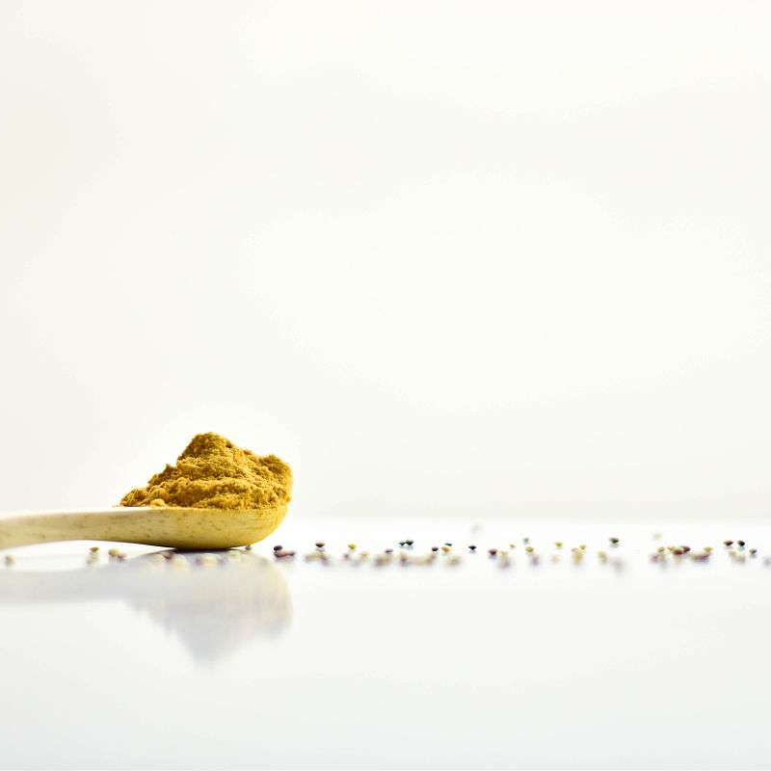
胶囊如何助力润肤防皱
精准计量，方便服用
蛹虫草胶囊通过精准计量，将有效成分浓缩于胶囊中，方便消费者服用。同时，胶囊剂型能够保护有效成分免受外界因素的破坏，确保功效的稳定发挥。
缓释技术，持久作用
采用先进的缓释技术，使蛹虫草中的有效成分在肠道内缓慢释放，保持血药浓度的稳定。这样能够使蛹虫草的美容成分持续作用于皮肤，发挥润肤防皱的长期效果。
配合其他成分，协同增效
蛹虫草胶囊中往往还会添加其他具有美容功效的成分，如胶原蛋白、透明质酸等。这些成分能够与蛹虫草中的美容成分协同作用，增强润肤防皱效果。
柏维生物科技有限公司

Slide 14
抗衰老效果的科学依据与实证
临床研究支持
多项临床研究表明，蛹虫草中的多糖、氨基酸等成分能够显著提高皮肤的水分含量，改善皮肤干燥、粗糙等问题。同时，这些成分还能够减少皱纹的深度和数量，使皮肤更加紧致有弹性。
生物学机制解析
从生物学机制来看，蛹虫草中的抗氧化成分能够清除体内的自由基，减少氧化应激反应对皮肤细胞的损伤。此外，蛹虫草还能够调节皮肤细胞的生长周期，促进皮肤细胞的更新和修复，从而延缓皮肤衰老的进程。
用户反馈良好
大量用户在使用蛹虫草胶囊后反馈，皮肤状况得到了明显改善，皱纹减少、肤色提亮、弹性增加等效果显著。这些实际案例为蛹虫草胶囊的抗衰老效果提供了有力的实证支持。
柏维生物科技有限公司

Slide 15
04
保肺益肾养肝功能探讨
柏维生物科技有限公司

Slide 16
蛹虫草对肺部的保护作用
润肺作用
蛹虫草含有多种活性成分，能够润肺止咳，减缓肺部干燥和不适感，有助于保持呼吸道湿润。
抗炎作用
蛹虫草具有一定的抗炎效果，能够减轻肺部炎症反应，缓解呼吸道炎症症状，改善呼吸功能。
抗氧化作用
蛹虫草中的抗氧化物质可以清除肺部自由基，减少氧化应激损伤，保护肺细胞免受损害。
柏维生物科技有限公司

Slide 17
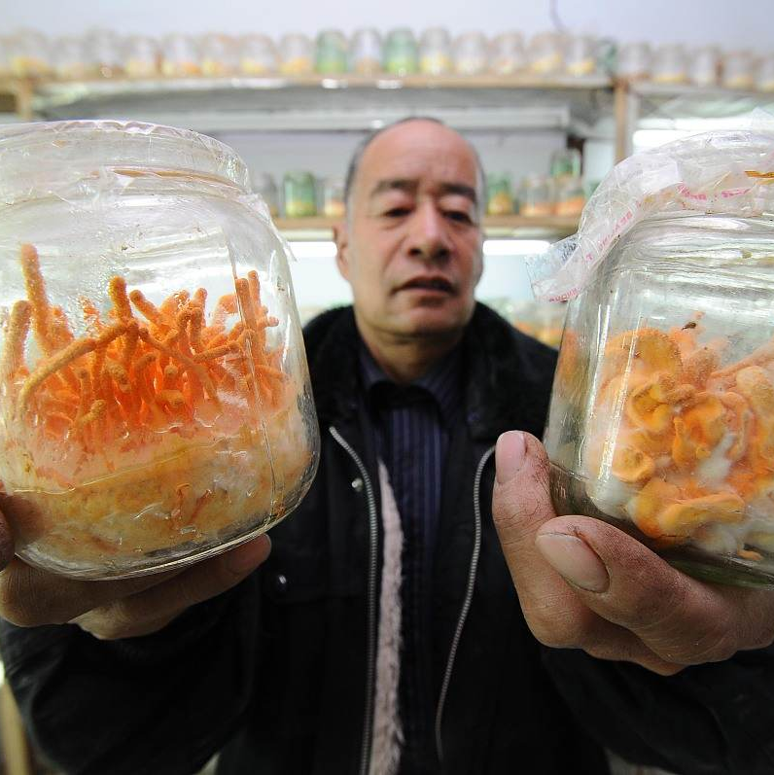
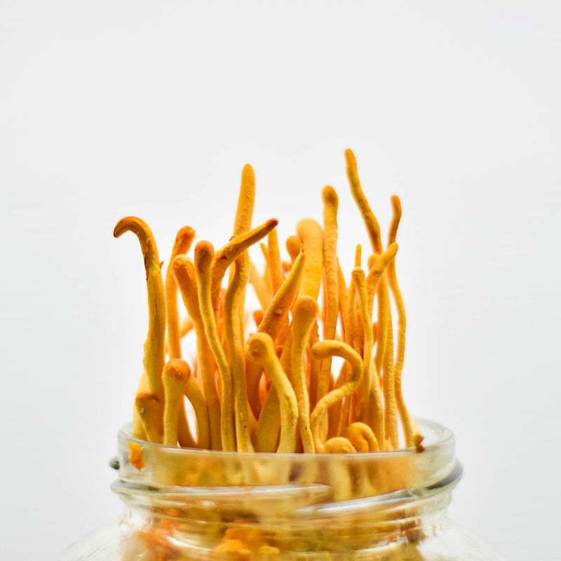
蛹虫草在益肾方面的效果
01
02
03
补肾壮阳
保护肾脏
利尿作用
蛹虫草被传统中医认为具有补肾壮阳的功效，能够改善肾功能，增强体力和精力。
蛹虫草中的活性成分可以减轻肾脏损伤，促进肾脏细胞的修复和再生，维护肾脏健康。
蛹虫草能够促进尿液排出，具有利尿作用，有助于清除体内代谢废物和毒素，减轻肾脏负担。
柏维生物科技有限公司

Slide 18
如何通过胶囊养肝护肝
营养成分供应
促进解毒
蛹虫草胶囊提供了丰富的营养成分，包括维生素、矿物质和氨基酸等，这些成分对肝脏的正常功能至关重要，能够帮助养肝。
肝脏是体内重要的解毒器官，蛹虫草胶囊中的成分能够协助肝脏更有效地排除有害物质，从而减轻肝脏负担，达到护肝效果。
抗氧化保护
改善循环
胶囊中的蛹虫草提取物富含抗氧化物质，可以抵御自由基对肝脏的损害，保护肝细胞免受氧化应激的伤害。
良好的血液循环对肝脏健康至关重要，蛹虫草胶囊中的某些成分可能有助于促进血液循环，包括改善肝脏的微循环，从而支持肝脏功能。
柏维生物科技有限公司

Slide 19
05
改善睡眠、增强免疫力及心血管功能
柏维生物科技有限公司

Slide 20
蛹虫草胶囊改善睡眠质量研究
临床试验证明
通过多项双盲随机对照试验，证实蛹虫草胶囊能够显著缩短入睡时间，延长睡眠时间，提高睡眠效率。
作用机制解析
蛹虫草胶囊中的活性成分能够调节人体内分泌系统，促进松果体分泌褪黑素，从而改善睡眠质量。
安全性评价
长期使用蛹虫草胶囊无明显副作用，适合各年龄段人群使用。
柏维生物科技有限公司

Slide 21
提升免疫力的具体表现与机制
抗炎抗氧化作用
蛹虫草胶囊中的有效成分具有抗炎、抗氧化作用，能够减轻炎症反应，保护免疫细胞免受氧化损伤。
免疫力提升实证
蛹虫草胶囊能够增强人体免疫细胞的活性，提高免疫球蛋白的水平，从而全面提升机体免疫力。
预防感染疾病
长期服用蛹虫草胶囊可降低感冒、咳嗽等常见感染性疾病的发病率，缩短病程。
柏维生物科技有限公司

Slide 22
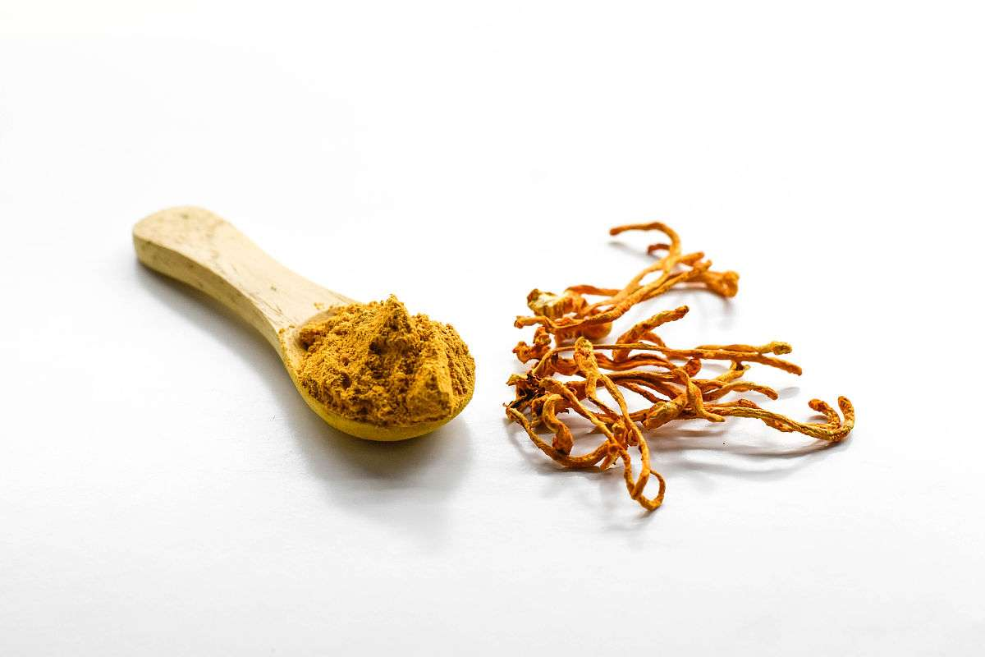
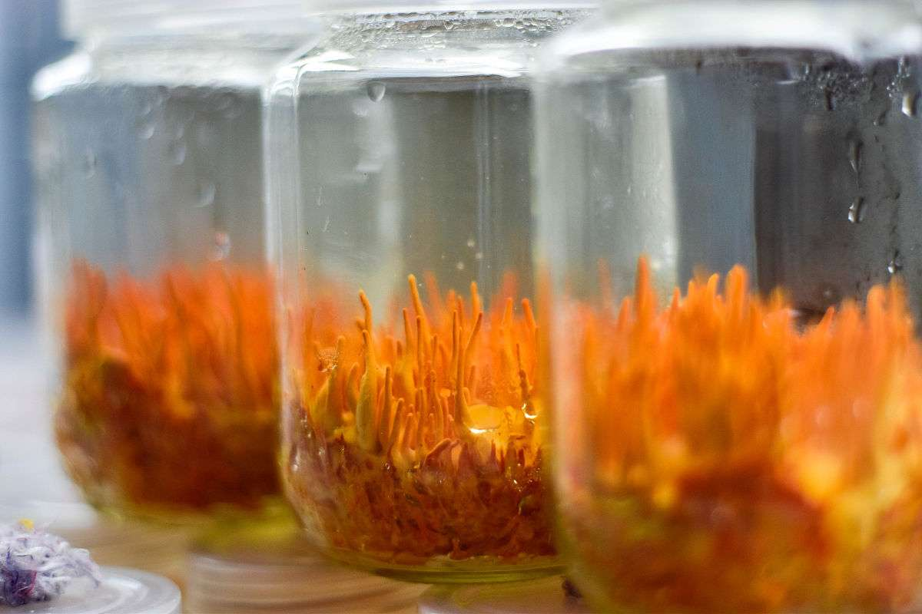
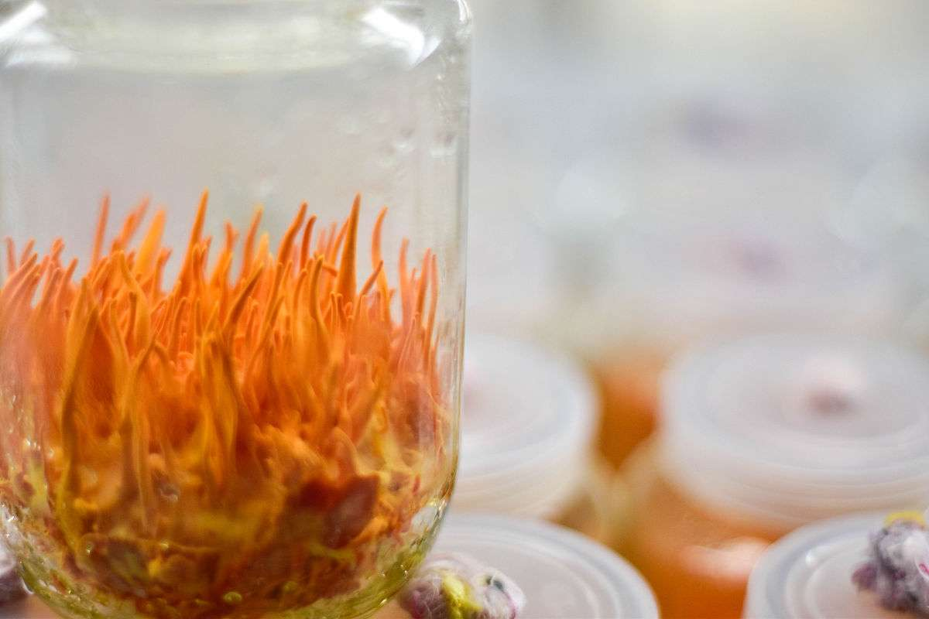
对心血管功能的积极影响及案例分享
血压调控
案例分享
蛹虫草胶囊能够调节血压，降低高血压患者的收缩压和舒张压，减少心脑血管事件的发生。
许多患者在服用蛹虫草胶囊后，心血管功能得到明显改善，如胸闷、心悸等症状减轻或消失，生活质量显著提高。
血脂改善
蛹虫草胶囊中的某些成分能够降低血脂水平，尤其是甘油三酯和低密度脂蛋白胆固醇，预防动脉粥样硬化的发生。
柏维生物科技有限公司

Slide 23
THANKS
感谢观看
柏维生物科技有限公司

